Slide 1
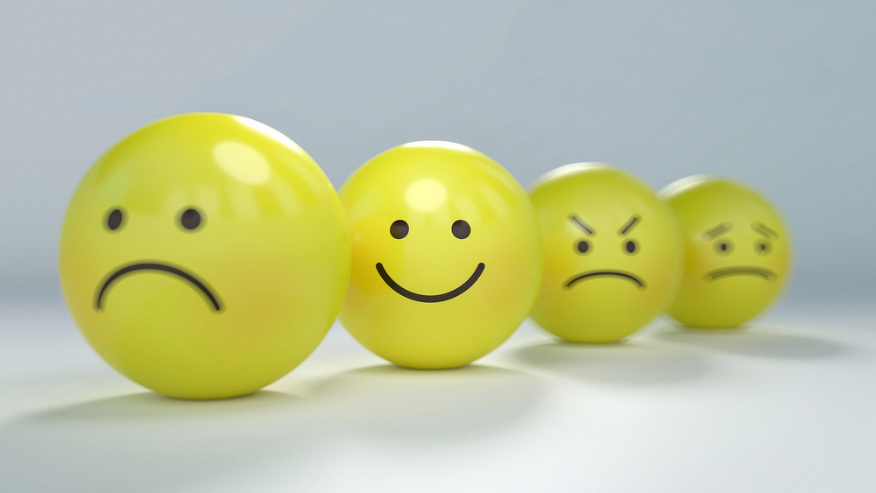
Những cảm xúc

Slide 2
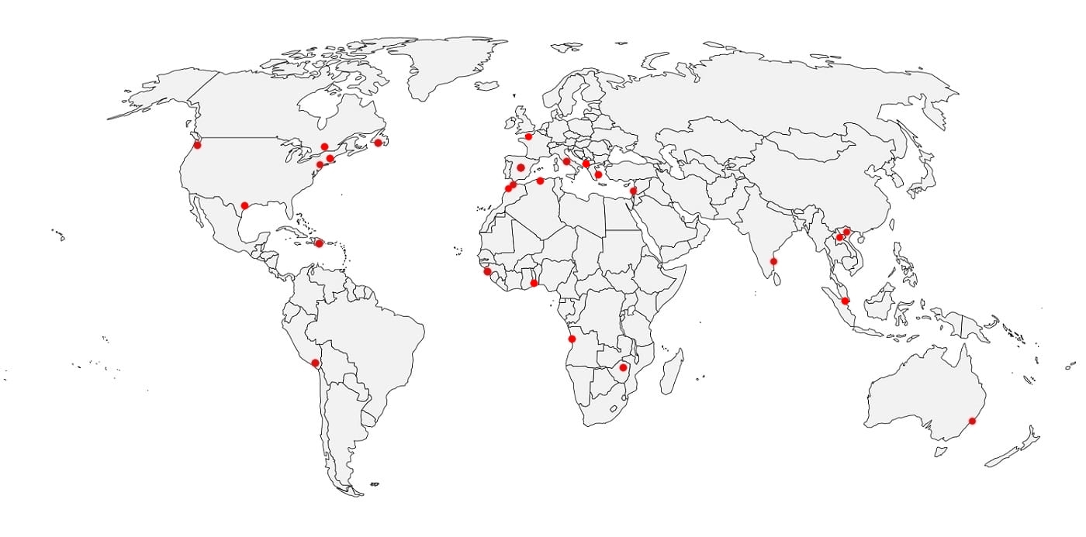
Các lớp tham gia phiên sáng tác năm 2023

Slide 3
Nhóm 11
Lớp A : Elodie Falcioni
PS LFAY HANOI Vietnam
Lớp B : Bonte Marie
MS / PS trường tiểu học Elie Ferrier Le Fresne Camilly France
Lớp C : Mbonda Zizina
PS Trường Alioune Blondin Beye Luanda Angola
Lớp D : De Colombel Ingrid
PS Trường quốc tế Houston USA

Slide 4
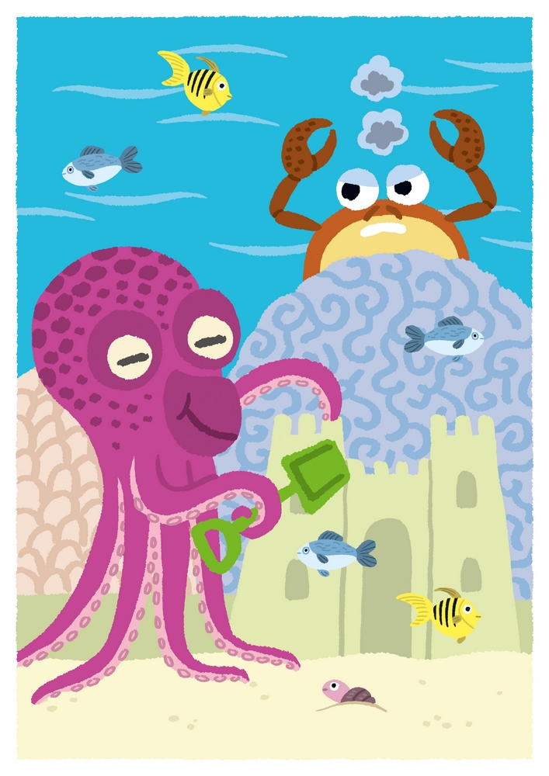
Nguyên tắc :
Vào tuần đầu tiên, chỉ có lớp A viết nội dung tiếp theo của truyện, các phần 1 và 2.
Vào tuần thứ hai, lớp B viết tiếp nội dung truyện mà lớp A đã viết, các phần 3 và 4; đồng thời, lớp C vẽ minh họa cho phần 1 và lớp D vẽ minh họa cho phần 2.
Vào tuần thứ ba, lớp C viết tiếp các phần 5 và 6, trong khi đó, lớp D sẽ vẽ minh họa phần 3 và lớp A vẽ minh họa phần 4.
Vào tuần thứ tư, lớp D sẽ viết tiếp nội dung của các phần 7 và 8, trong khi đó, lớp A sẽ vẽ minh họa phần 5 và lớp B vẽ phần 6.
Vào tuần thứ năm, không lớp nào viết nội dung, trong khi đó, lớp B sẽ vẽ minh họa phần 7 và lớp C vẽ phần 8.

Slide 5
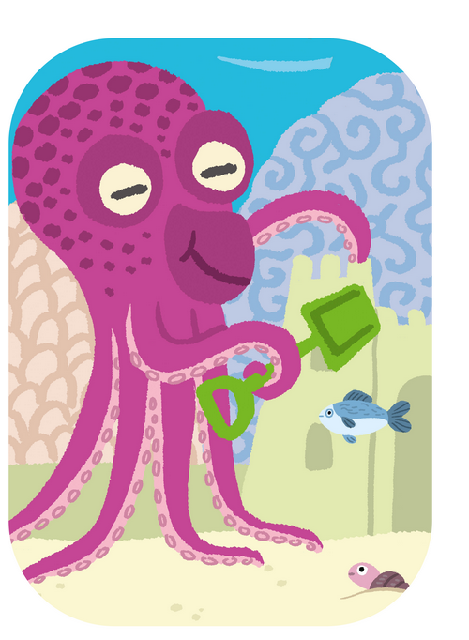
Những lâu đài cát :
Ghen tị
Deciro, con cua xanh lá luôn cảm thấy ghen tị. Dare, con bạch tuộc nhỏ bé, có thể làm những lâu đài cát tuyệt đẹp để trang trí cho đường vào nhà của nó. Deciro không thể làm được giống như thế với đôi càng của mình. Ngày nào con cua cũng đợi đến đêm để đi phá đổ các lâu đài cát của bạch tuộc…
Và ngày nào Dare cũng phải bắt đầu xây lại!
Bạch tuộc cần phải tìm thấy một giải pháp!

Slide 6
Lớp A viết phần 1
Sáng hôm sau, con bạch tuộc Dare thấy lâu đài cát vừa mới xây của nó đã bị phá hủy. Dù bạch tuộc rất thích xây các lâu đài cát, nó vẫn mong rằng lâu đài của nó không bị phá hủy liên tục như thế.
Và ai đó thật là không tốt bụng chút nào khi làm như vậy.
Thế là, bạch tuộc đi kể chuyện đã xảy ra với bố mẹ nó. Nó dẫn bố mẹ nó đến chỗ lâu đài cát đã bị phá hủy để bố mẹ nó xem.

Slide 7
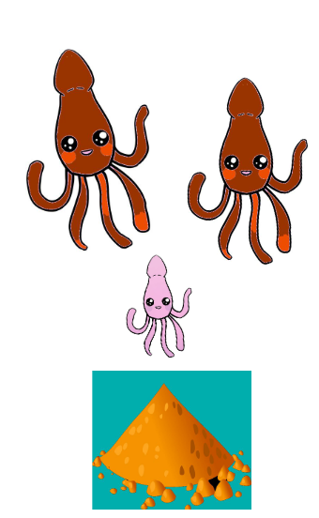
Lớp C minh họa phần 1

Slide 8
Lớp A viết phần 2
Dare xây một lâu đài cát khác. Nó nảy ra một ý tưởng để lâu đài của nó không bị phá hủy.
Nó sẽ xây một cái bong bóng trong suốt thật to xung quanh lâu đài cát mới của nó để không ai có thể phá vỡ lâu đài.

Slide 9
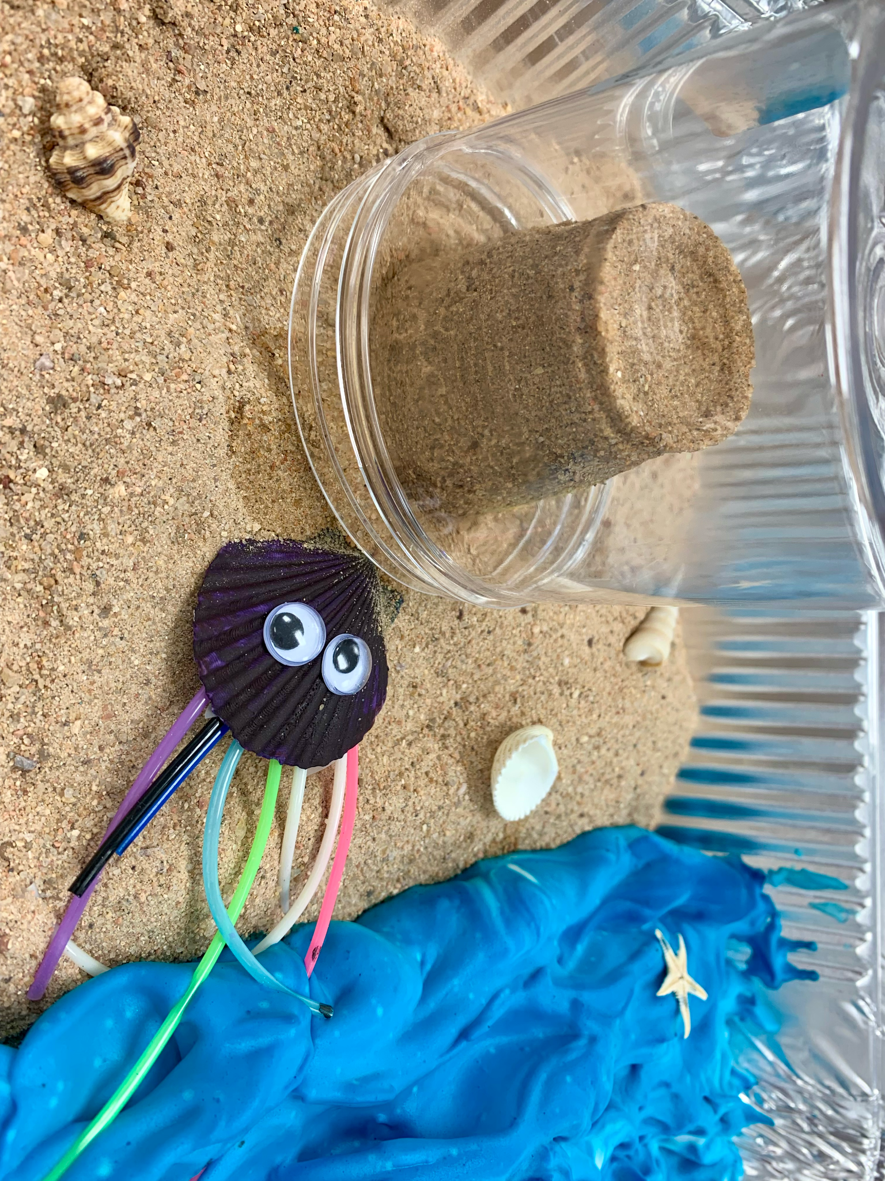
Lớp D minh họa phần 2

Slide 10
Lớp B viết phần 3
Đêm tiếp theo, Deciro quay trở lại để phá hủy lâu đài của Dare. Nó ngạc nhiên khi thấy cái bong bóng trong suốt bao bọc quanh lâu đài.
Nó trèo lên trên, nó nhảy, ...
Lâu đài không xê dịch …
Con cua xanh biến thành đỏ ửng: nó tức giận quá vì nó không thể phá vỡ cái bong bóng.
Nó chạy, nó phi thẳng người vào bong bóng và BÙM, nó cộc mạnh đầu …
Cả người nó biến thành màu xanh lam!

Slide 11
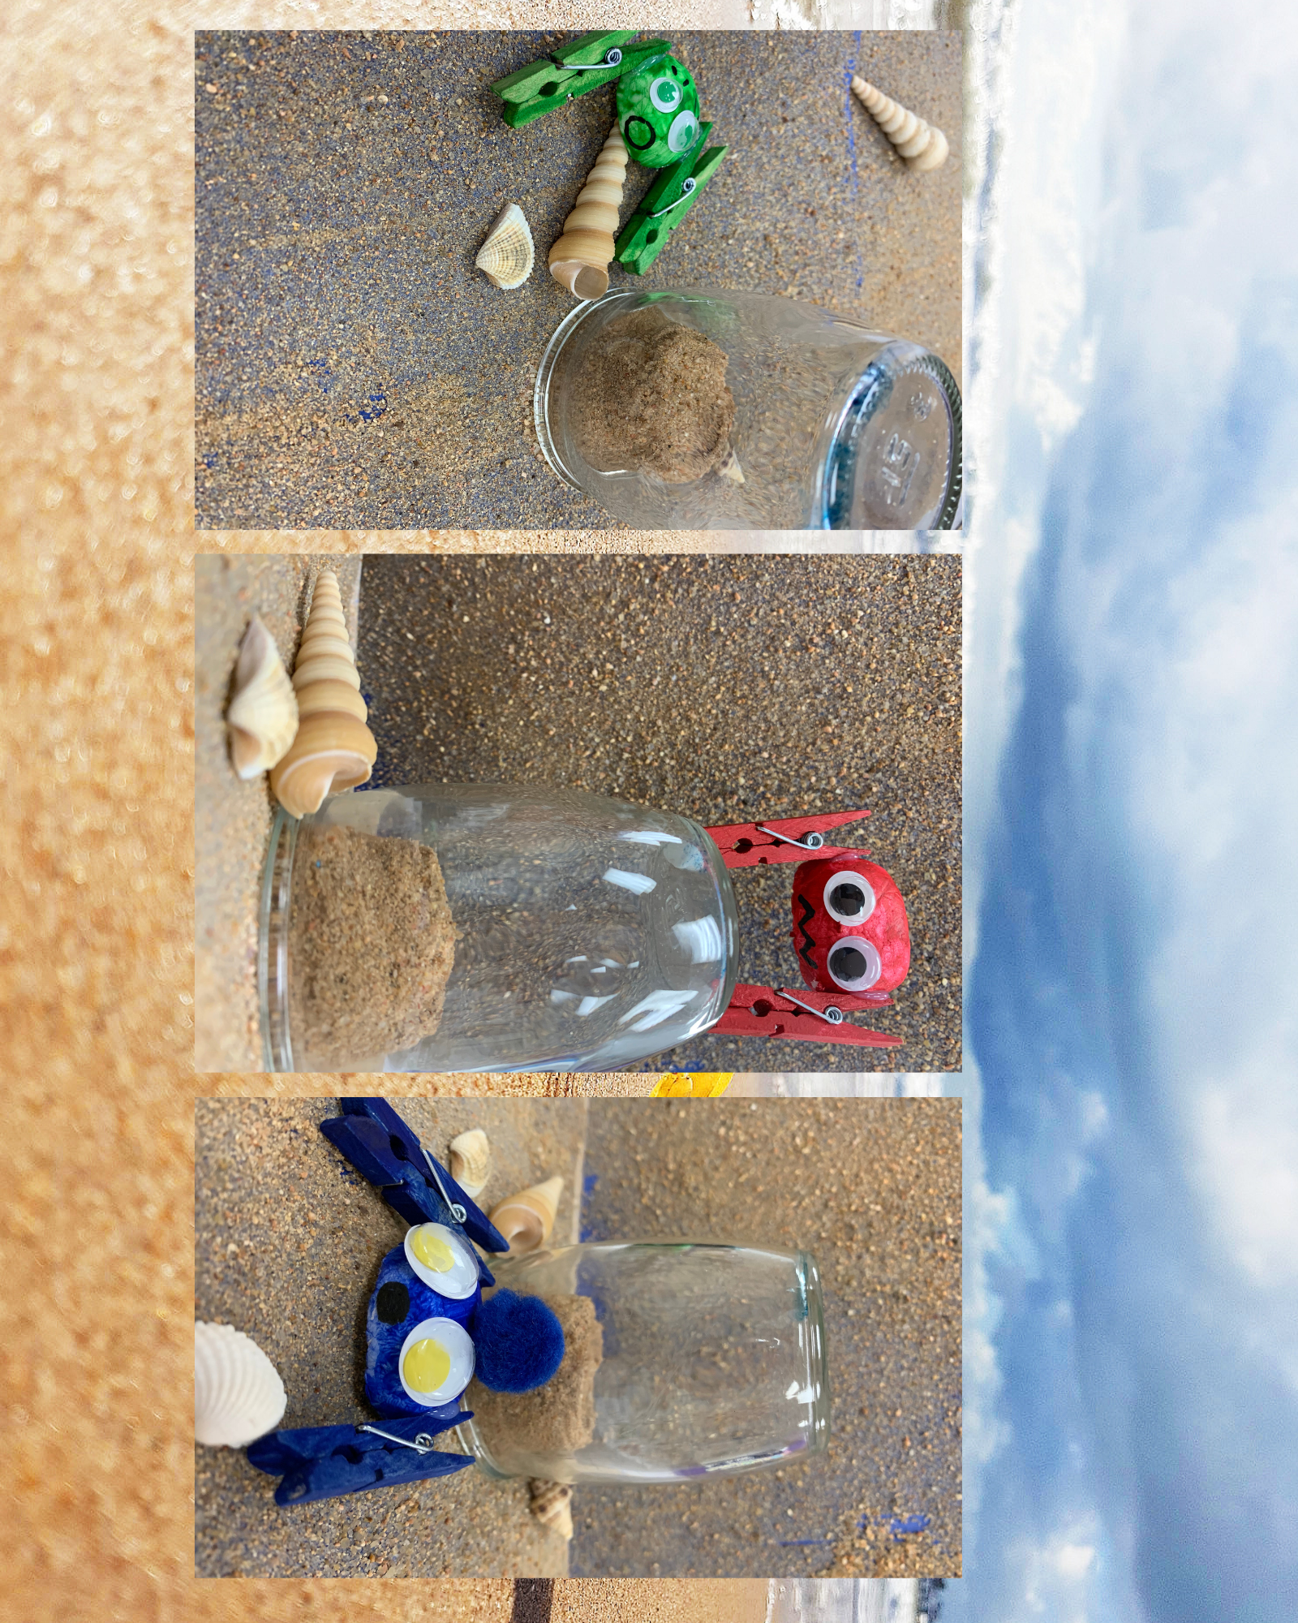
Lớp D minh họa phần 3

Slide 12
Lớp B viết phần 4
Deciro nảy ra một ý tưởng, nó kẹp cái bong bóng, và thế là bong bóng vỡ tan.
Con cua có tính đố kị cảm thấy rất vui và nó liền phá hỏng luôn lâu đài của Dare.
Nó mải mê hài lòng về bản thân nó đến nỗi quên dọn dẹp và để lại những dấu chân của nó trên cát …

Slide 13
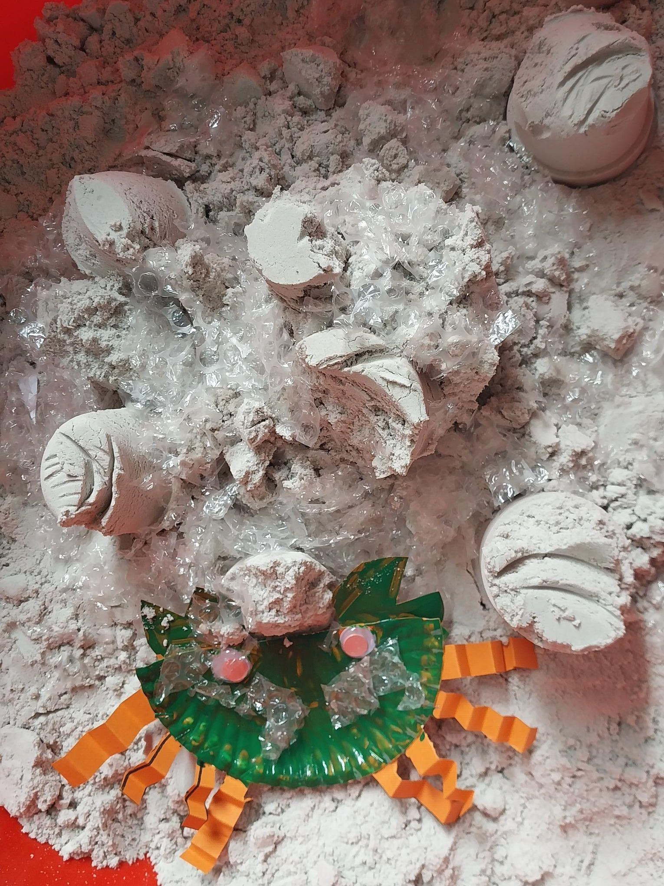
Lớp A minh họa phần 4

Slide 14
Lớp C viết phần 5
Khi thức dậy, Dare nhận ra rằng lâu đài của nó lại bị phá hỏng.
Nó giận dữ và muốn biết ai cứ liên tục phá hủy các lâu đài của nó.
Nó tìm kiếm khắp nơi, hi vọng có thể tìm thấy một vài manh mối.

Slide 15
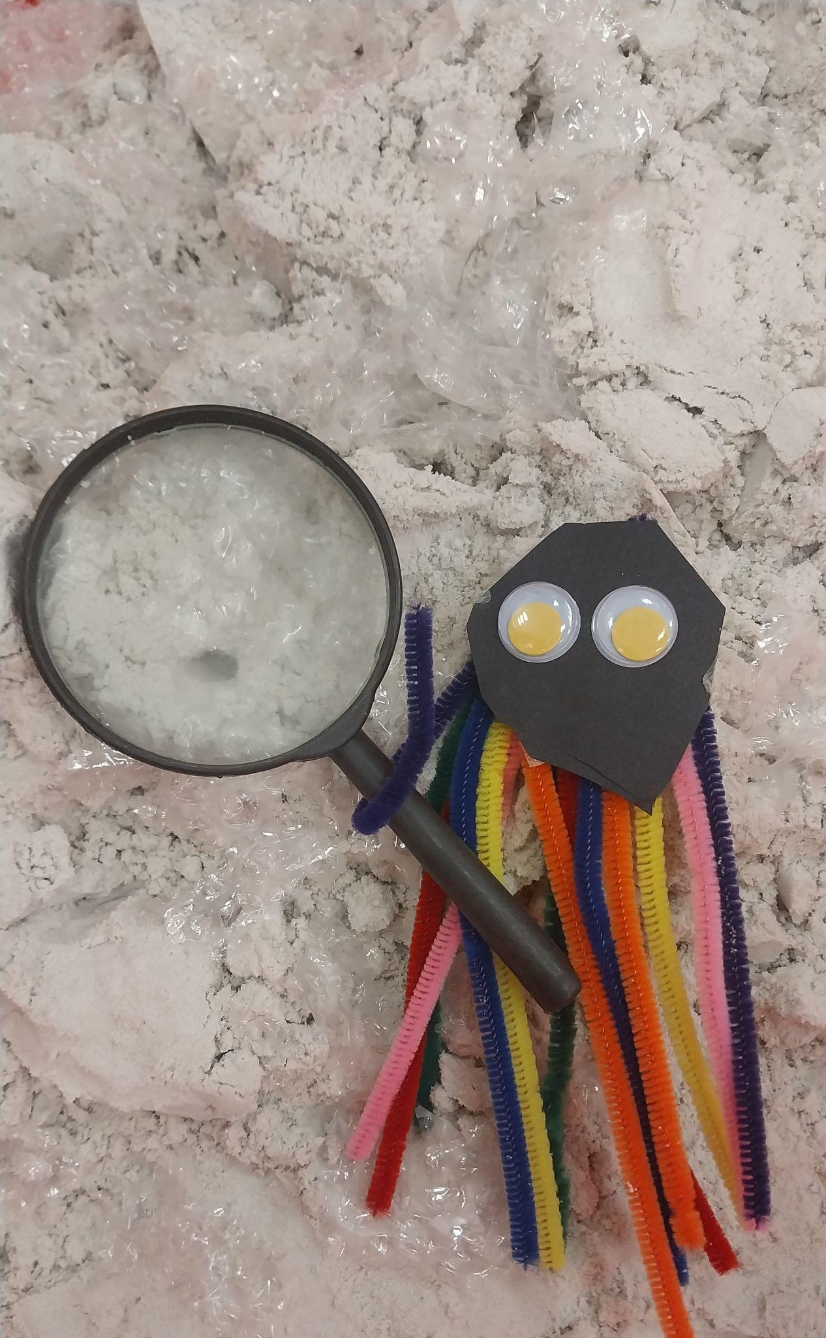
Lớp A minh họa phần 5

Slide 16
Lớp C viết phần 6
Nó nhìn khắp nơi, và ô kìa, ôi! ôi! ôi!
Nó nhận thấy các vết chân của Daciro in hằn trên cát.
Nó chạy thật nhanh đi tìm bố mẹ nó. Bố mẹ nó quyết định sẽ bẫy con cua.
Bố mẹ bảo Dare xây một lâu đài khác, giấu một cái bẫy cua trong đó và bao phủ vòng quanh lâu đài bằng một cái bong bóng như lần trước.

Slide 17
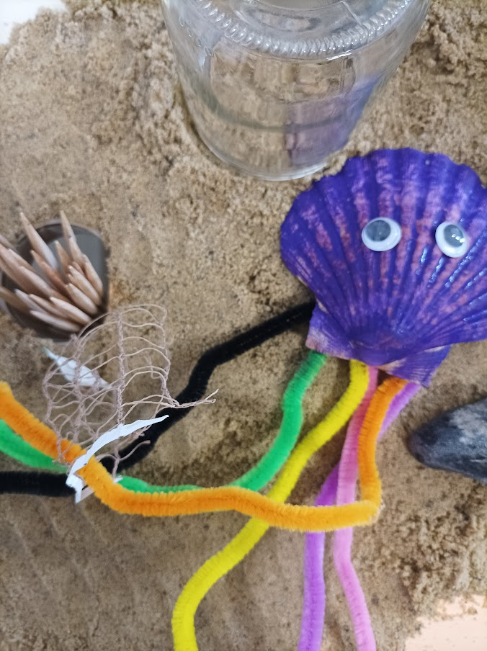
Lớp B minh họa phần 6

Slide 18
Lớp D viết phần 7
Đúng như dự tính, sáng hôm sau, Dare và bố mẹ nó tìm thấy Daciro bị vướng vào bẫy.
Daciro rất bối rối và nó nói xin lỗi. Nó giải thích rằng nó không muốn ác với Dare.
Nó nghĩ rằng nó ghen tị vì nó không biết làm các lâu đài đẹp như thế này. Nó lo sợ rằng tất cả các con vật trên bãi biển sẽ yêu quý Daciro hơn nó vì bạn ấy xây lâu đài rất giỏi.

Slide 19
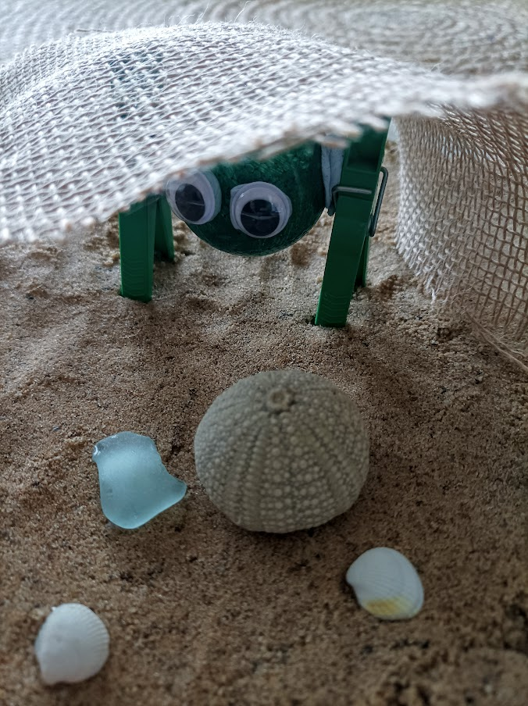
Lớp B minh họa phần 7

Slide 20
Lớp D viết phần 8
Thật may cho nó, Dare rất tốt bụng. Nó liền thơm Daciro và đưa cho con cua một cái xẻng và một cái xô.
Chúng đi cùng nhau và bạch tuộc chỉ cho cua cách làm lâu đài như thế nào. Cần phải đổ một chút nước vào cát, nhưng không được nhiều quá.
Tối hôm đó, Daciro đã xây xong một lâu đài to tướng, sau đó nó mời Dare và bố của bạn ấy, và mẹ của bạn ấy đến cùng ăn cá bên trong lâu đài.

Slide 21
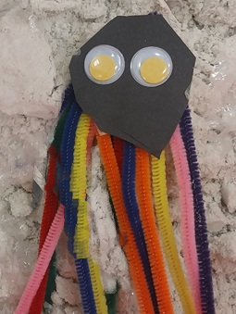
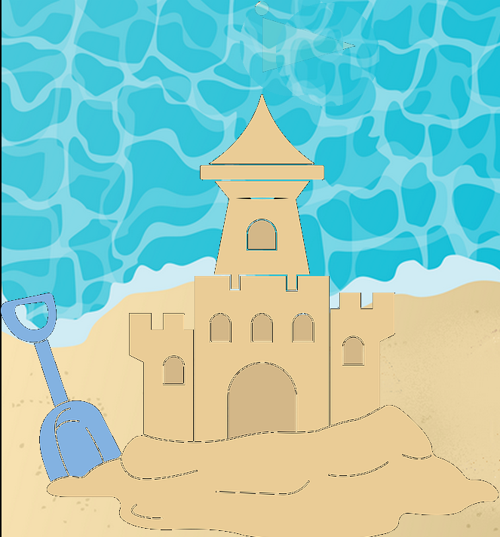
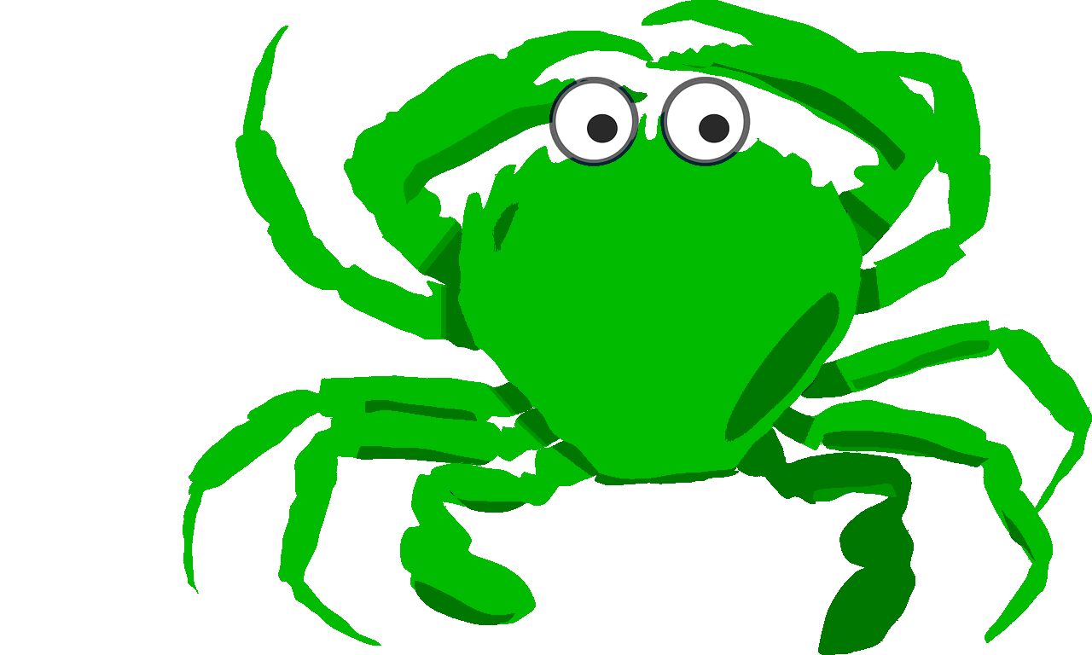
Lớp C minh họa phần 8

Slide 24
